Slide 1
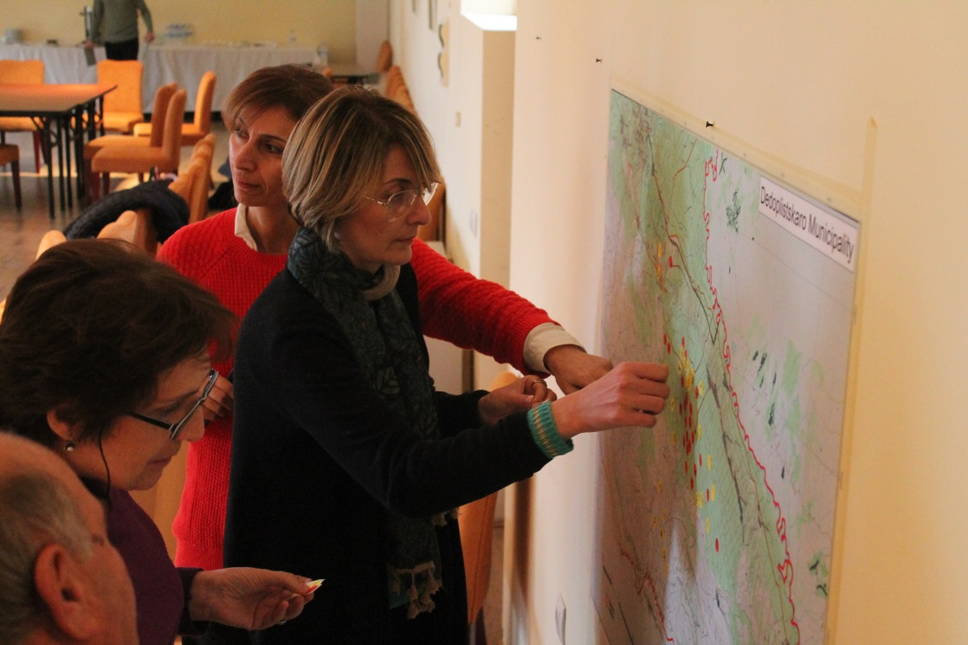
Análise espacial e definição de prioridades
© Christina Lehmann 2014
Fase II
Análise sistêmica de vulnerabilidade e risco
Passo 9

Slide 2
Créditos e condições de uso
© Centre for Econics and Ecosystem Management, 2014
O Centre for Econics and Ecosystem Management recomenda fortemente que esta apresentação seja dada por especialistas familiarizados com o processo da gestão adaptativa em geral (especialmente como desenvolvidos pelas Parcerias das Medidas de Conservação dos Padrões Abertos para as Práticas de Conservação), bem como o método MARISCO si.
Você é livre para compartilhar esta apresentação e adaptá-la para o seu uso sob as seguintes condições:
Você deve atribuir o trabalho da forma especificada pelos autores (mas não de forma a sugerir
que estes o apoiam, ou a maneira que você usa a obra).
Você não pode utilizar esta obra para fins comerciais.
Se você alterar, transformar ou ampliar esta obra, você deve remover o logo do Centre for
Econics and Ecosystem Management, e você pode distribuir a obra resultante somente sob as
mesmas ou semelhantes condições que este.
Esse material foi criado sob a liderança e responsabilidade de Prof. Dr. Pierre Ibisch e Dr. Peter Hobson, co-diretores do Centre for Econics and Ecosystem Management, o qual foi juntamente estabelecido por Eberswalde University for Sustainable Development e Writtle College. Compare: Ibisch, P.L. & P.R. Hobson (eds.) (2014): The MARISCO method: Adaptive MAnagement of vulnerability and RISk at COnservation sites. A guidebook for risk-robust, adaptive, and ecosystem-based conservation of biodiversity. Centre for Econics and Ecosystem Management, Eberswalde (ISBN 978-3-00-043244-6). 195 pp. – A apresentação de PowerPoint foi criada por Jamie Call, Christina Lehmann e Pierre Ibisch, e traduzida para o português por Sara Silva de Oliveira. Os autores dos gráficos e fotografias são indicados nos slides correspondentes. Apoiado pelo Deutsche Gesellschaft für Internationale Zusammenarbeit (GIZ) GmbH em nome de Bundesministerium für wirtschaftliche Zusammenarbeit und Entwicklung (BMZ).

Slide 3
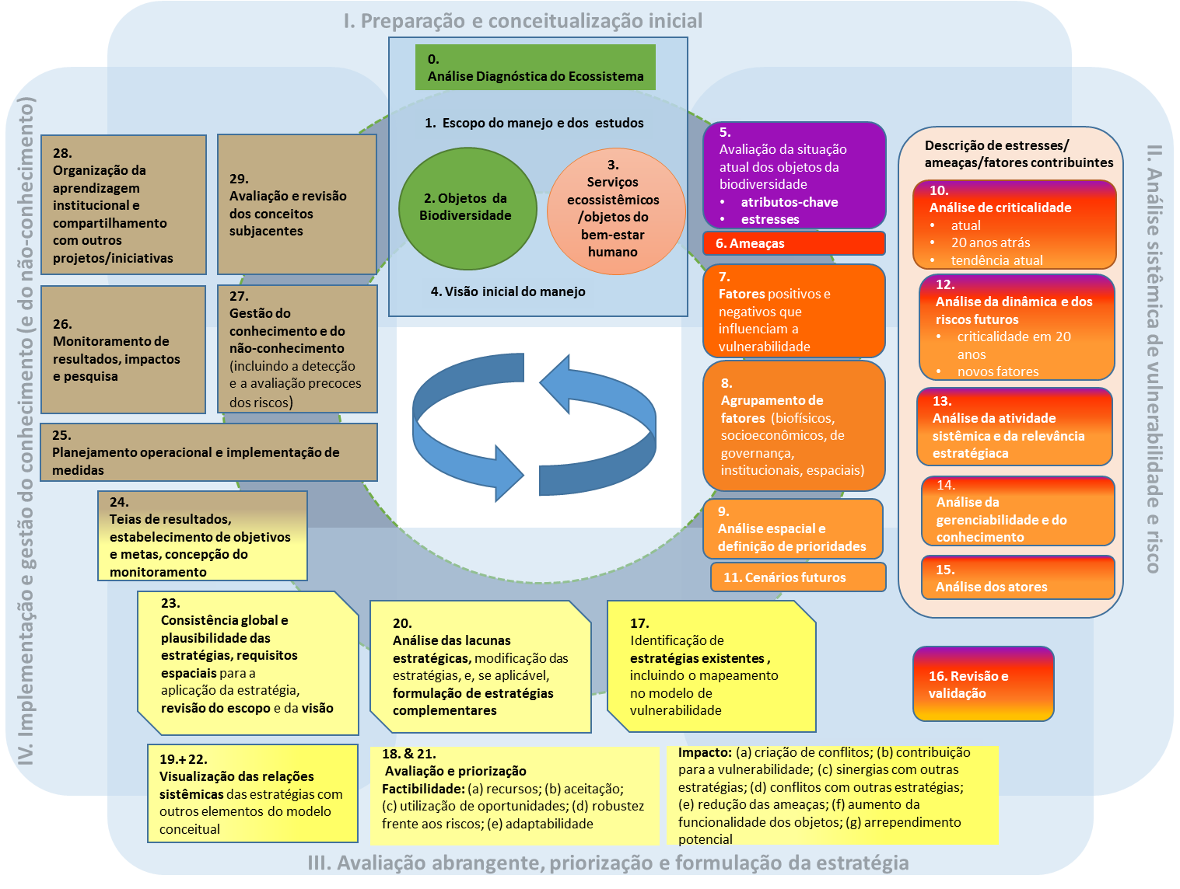

Slide 4
Objetivos de aprendizado
Os participantes têm uma compreensão clara da análise do uso espacial e definição de prioridades e são hábeis para explicar os seus valores adicionais que resultam no mapeamento geográfico dos relacionamentos das metas de conservação da biodiversidade, ameaças e fatores contribuintes, tão bom quanto os grupos de interesse, indicando possíveis conflitos e sinergias, informando a definição de prioridades do desenvolvimento das estratégias futuras.
Portanto, os participantes são aptos para facilitar os processos de compreensão e mapeamento dos relacionamentos geográficos entre os objetos de biodiversidade e as várias ameaças com seus fatores contribuintes.
Eles são aptos para guiar um processo de revisão do escopo de manejo e para moderar as percepções valiosas nas questões relacionadas às espacialidades, os quais precisarão ser endereçadas para o próximo passo da formulação de estratégias.

Slide 5
Sumário
O que significa a condução de uma análise espacial e definição de prioridades?
Por que a condução de uma análise espacial e definição de prioridades?
Como uma análise espacial e definição de prioridades são conduzidas?
Dicas Práticas
Notes:
?

Slide 6
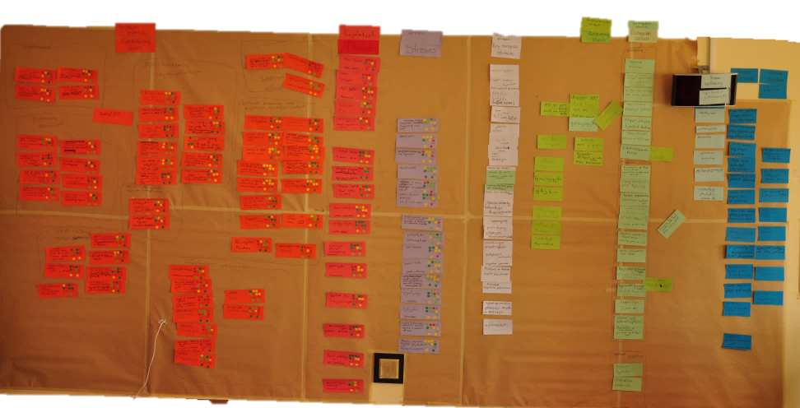
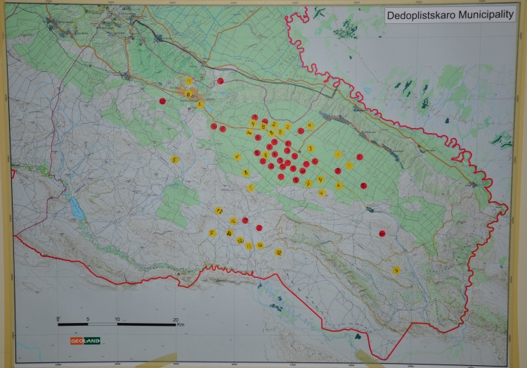
O que significa a condução de uma análise espacial e definição de prioridades?
Comparação e estabelecimento de relacionamentos entre a conceitualização teórica dos objetos de biodiversidade, estresses, ameaças, fatores contribuintes etc. e suas distribuições geográficas com a ajuda dos mapas.
Percepções nas questões relacionadas espacialmente.
© Christoph Nowicki 2014
© Christoph Nowicki 2014

Slide 7
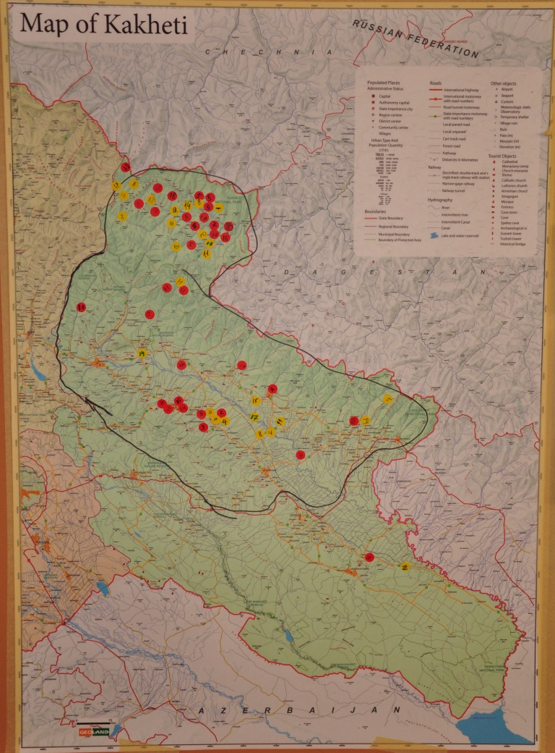
Por que a condução de uma análise espacial e definição de prioridades?
Em vez de um modelo conceitual teórico e prático, “traduzido” nas visualizações tangíveis no mapa.
A compreensão geográfica de um relacionamento entre os objetos de biodiversidade e várias ameaças com seus fatores contribuintes, e os quais os objetos de biodiversidade concretos são significativos e afetados.
Identificação das concentrações espaciais e áreas de foco.
Interessante!
Já oferece uma suposição sobre a distribuição espacial
© Christoph Nowicki 2014

Slide 8
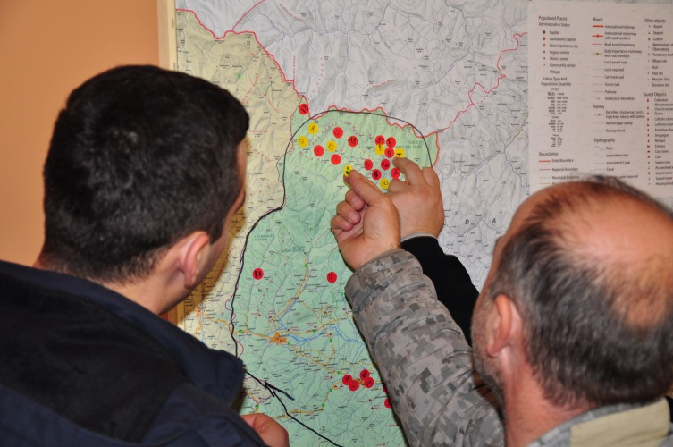
Como uma análise espacial e definição de prioridades são conduzidas?
Os participantes são confrontados com duas disposições visuais de suas análises:
Mapas Geográficos (escopo)
Mapas conceituais interativos que estão também em progresso
Reconstruir os relacionamentos geográficos entre os objetos de conservação (originalmente nos mapas) e as ameaças com seus fatores contribuintes
→Enumere as ameaças e os fatores contribuintes chave e cole-os no mapa com adesivos circulares
Observe padrões e acumulação de adesivos
Novas relações e prioridades podem ser identificadas
Mapas GIS detalhados poderiam ser gerados
© Christoph Nowicki 2014

Slide 9
Dicas Práticas
Se apropriado e factível: é recomendável filmar contribuições e testemunhos dos participantes → possibilita o mapeamento em um tempo mais longo
O oferecimento de muito tempo aos participantes e muitos adesivos pode liderar em uma boa representação das concentrações de ameaças, mas pode também se tornarem confusas (por ex. quando as pessoas apenas sabem seus ambientes mais próximos e assim focarem neles e não possuem nenhuma pista da situação dos distritos vizinhos)
→ A limitação de um número de adesivos pode ser útil
Usando diferentes cores para indicar a intensidade de um elemento poderia ser uma adição interessante.

